Slide 1
KAJT, Foi samverkan och Shift2Rail 2
KAJT Höstseminarium 2020-11-25
Magnus Wahlborg, Trafikverket

Slide 2
Innehåll
KAJT och KAJT Foi projekt
KAJT Shift2Rail gods
KAJT Foi samverkan 2021 - 2030
  Shift2Rail 2 (Europe Rail)
  Excellenscentra svensk järnväg
Notes:
Tom sida att lägga in ev agenda

Slide 3

KAJT och KAJT Foi projekt

Slide 4
KAJT – Branschprogram Kapacitet i järnvägstrafiken
Parter: Trafikverket, Linköping universitet, VTI, Uppsala universitet, Rise, KTH, Blekinge tekniska högskola, Lund universitet
Foi medel Trv 21,5 msek + andra finansiärer 7,4 msek 2019 (totalt 28,9 msek)
Partnerföretag: Nivå 1 SJ, nivå 2 Transrail, LKAB, Green Cargo, Sweco, MTR
För mer information www.kajt.org
  Linköping U Föreståndare martin.Joborn@liu.se
  Trafikverket Kontaktperson Magnus.Wahlborg@Trafikverket.se

Slide 5

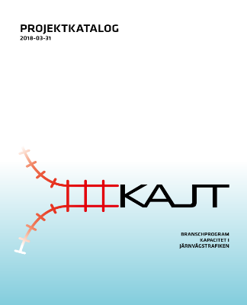

KAJT - årsklocka
Kvartal 1 – Foi behov och resultat
Projekt direktfinansiering startar
Foi resultat 2019 KAJT
Foi behov KAJT och uppdatera Foi program
Foi ansökan Shift2Rail
  Leverans KAJT projektkatalog 2020
  Leverans Foi resultat 2019 (Årsrapport)
Kvartal 2 – Foi förslag Trv projekt
KAJT dagar Borlänge (skype)
Prioritering och första urval av projektförslag
Kvartal 3 Foi behov S2R (tillämpning, demonstratorer)
Foi projekt Shift2Rail2 planering
Foi projekt utvärdering portföljer
Kvartal 4 Foi förslag S2R
KAJT höstseminarium (skype)
Foi projekt beslut portföljer inom TRV
Foi Shift2Rail resultatkonferens

Slide 6
Samverkansplattformar
Shift2Rail – järnvägs Foi EU 2016 - 2023, Trafikverket samordnar svensk foi
  TTT – program ökad punktlighet
  JBS – samverkansplattform för svensk Järnväg
    Ett arbete pågår om svensk järnvägsfoi 2021 – 2028/2030 – Trafikverket har uppdraget
  Shift2Rail 2 (Transforming Rail) - järnvägs Foi EU 2021 – 2028/2030, arbete pågår med att sätta upp programmet

Slide 7
KAJT 2020 september, 25 projekt (5 KAJT relaterade)

Slide 8
Foi områden
Beslutsstöd 4 st FR8Rail 2,Demonstrator tågledning Martin o Birgitta
Operativ trafikstyrning 6 st
Tågplanering 4 st TTK Sara
Underhåll och tågplan 4 st UHF Utformning av servicefönster Tomas
ERTMS 3 st Tester Niklas
Styrning av Godstrafik 4 st
Strategiska frågor och effekter 2 st
Punktlighet 3 st Nypunkt 2.0 Ida (Indikatorer – dataanalytics)

Slide 9
KAJT Shift2Rail gods

Slide 10
Resultat Shift2Rail, Gods och Kapacitet (Vo Planering) – (2016 – 2022)
Godståg:
Digitalt automat koppel (DAC), MoU Transforming Rail (system pillar)
Elektrifiering och modernisering av vagnar
Behovsstyrt underhåll
Automation och självkörande tåg – demonstrationer
Långa tåg
Digitalisering
Intelligent videogate – digitalisering av terminaler och tåg
Ökad automation i bangård/terminal
Kapacitet
Makro och mikrosimulering – Prism – Railsys
  nationell simulering och prognoser av punktlighet
  Beslutsstöd strategiskt, taktiskt och operativt
Koppla bangård och järnvägsnät – yard och network management
  Digitalisering och automation planering och styrning järnväg
  Demonstration beslutsstöd Malmö bangård

Slide 11
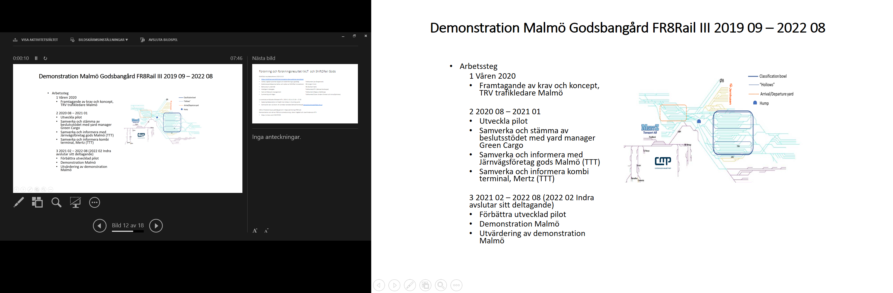
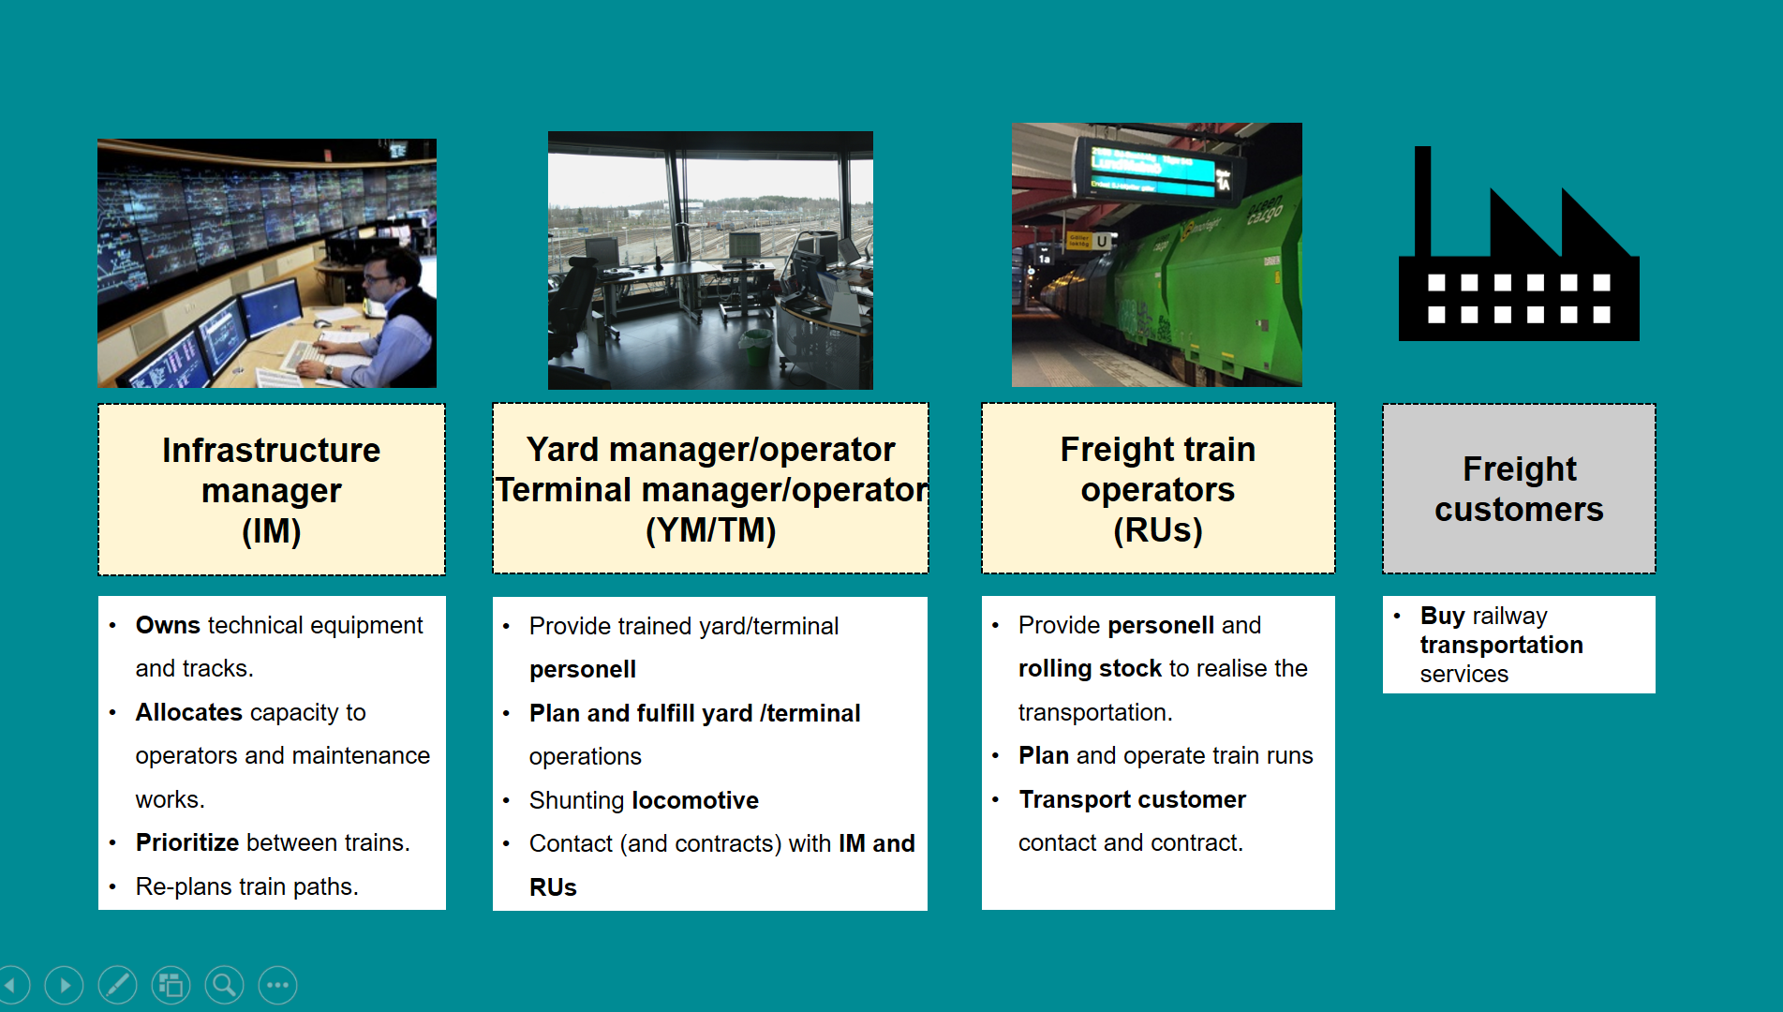
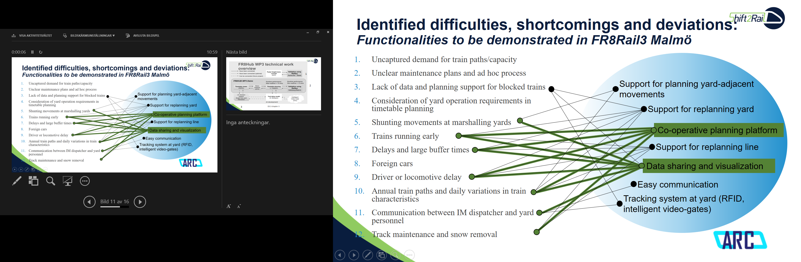
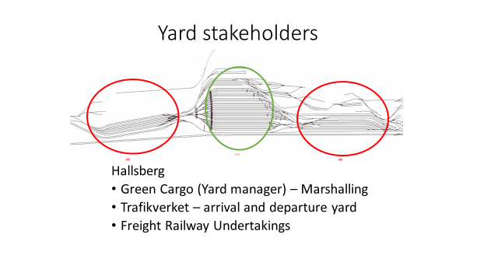

Slide 12
Forskning och forskningsresultat KAJT och Shift2Rail Gods
Shift2Rail resultatkonferens 2020-10-22
https://shift2rail.org/shift2rail-innovation-days-webinar-recordings/
Helhet, digitalt automat koppel och elektrifiering av godståg Trafikverket (Jan Bergstrand)
Godstransportköparnas behov och nyttan av Shift2Rail innovationer DB (Jürgen Ernst)
Behovsstyrt underhåll DB (Norbert Kahl)
Intelligent Videogate Trafikverket/KTH (Behzad Kordnejad)
Yard och Network management Trafikverket (Magnus Wahlborg)
Summering och frågor Trafikverket/Closer (Anders Ekmark och Anna Björkman)
Lic seminarium Niloofar Minbashi KTH, 2020-11-30, kl 15.00 – 17.00
Applying dataanalytics to freight train delays in shunting yards
Seminariet sker via Zoom, för anmälan kontakta Behzad Kordnejad, behzad.kordnejad@abe.kth.se
Adhoc Omplanering av godståg genom 2 stegs optimering (FR8Hub)
Demonstration som del av FR8Hub slutredovisning, Johan Högdahl och Josef Andersson KTH
https://vimeo.com/430278783

Slide 13
KAJT Foi samverkan 2021 – 2030
Shift2Rail 2
Excellenscentra svensk järnväg

Slide 14
Shift2Rail 2 (Europe Rail)
Shift2Rail ansökan till EU Januari 2020 (Järnvägsforskning 2022 – 2028)
Juni 2020 EU godkände Shift2Rail ansökan
Juli – November 2020 – Strategisk Järnvägsagenda
  TP 9 Network management Planning and Control (KAJT), 1 av 9 st foi områden
1 oktober 2020 – Trafikverket ansökt om deltagande, Ca 30 organisationer har ansökt
Samverkan – Jernbanedirektoratet, DB, ProRail, BaneDanmark, SNCF mfl
Nästkommande steg
Regler och avtal tas fram och beslutas
Master plan skrivs December – April 2021
Projekt definieras under 2021
Projekt förväntas starta Januari 2022

Slide 15
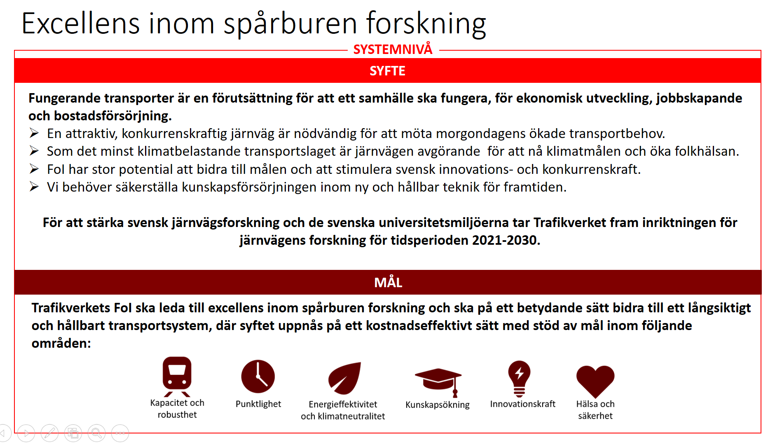

Slide 16
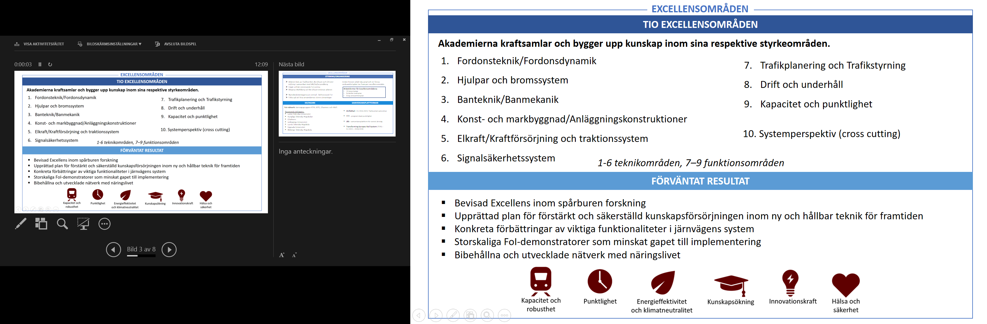

Slide 17
